Slide 1

SORU TİPLERİ
Kısa Cevaplı Sorular
Uzun Cevaplı Sorular
Boşluk Doldurma Soruları
Eşleştirme Soruları
Doğru Yanlış Soruları
Çoktan Seçmeli Sorular

Slide 2
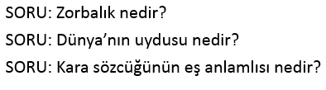
Kısa Cevaplı Sorular
Kısa cevaplı testlerin cevabı; bir kelime, rakam veya en çok bir cümle ile verilebilecek türdendir.

Slide 3

ÖRNEK:
SORU: Zorbalık nedir?
SORU: Dünya’nın uydusu nedir?
SORU: Kara sözcüğünün eş anlamlısı nedir?

Slide 4
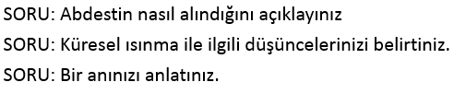
Uzun Cevaplı Sorular
Cevabın içeriği ve uzunluğu bakımından cevaplayıcı serbest bırakılır. Genellikle özgün ve yaratıcı düşünme becerileri kullanılarak cevaplandırılır.

Slide 5

ÖRNEK
SORU: Abdestin nasıl alındığını açıklayınız
SORU: Küresel ısınma ile ilgili düşüncelerinizi belirtiniz.
SORU: Bir anınızı anlatınız.

Slide 6
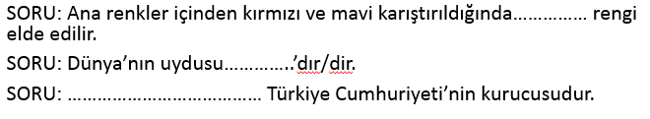
Boşluk Doldurma Soruları
Verilen bir cümlede boş bırakılan yerin uygun kelime ile doldurulduğu soru tipidir.

Slide 7

ÖRNEK
SORU: Ana renkler içinden kırmızı ve mavi karıştırıldığında…………… rengi elde edilir.
SORU: Dünya’nın uydusu…………..’dır/dir.
SORU: ………………………………… Türkiye Cumhuriyeti’nin kurucusudur.

Slide 8
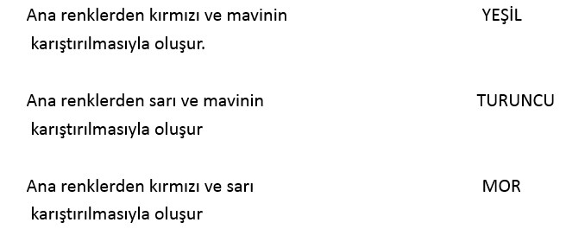
Eşleştirme Soruları
İki ayrı sütundan birinde bulunan kelime ya da cümlelerin diğer sütundaki uygun olanlarla eşleştirilmesidir.

Slide 9
ÖRNEK
Ana renklerden kırmızı ve mavinin YEŞİL
karıştırılmasıyla oluşur.
Ana renklerden sarı ve mavinin TURUNCU
karıştırılmasıyla oluşur
Ana renklerden kırmızı ve sarı MOR
karıştırılmasıyla oluşur

Slide 10

Doğru-Yanlış Soruları
Verilen cümlenin yanına doğru ise «D» , yanlış ise «Y» harfi yazılarak yanıt verilen soru tipidir.

Slide 11

ÖRNEK
SORU:23 Nisan çocuklara armağan edilmiş bir bayramdır. ( )
SORU: Türkiye’nin başkenti Ankara’dır. ( )
SORU: Cümlenin sonuna virgül konulur. ( )

Slide 12
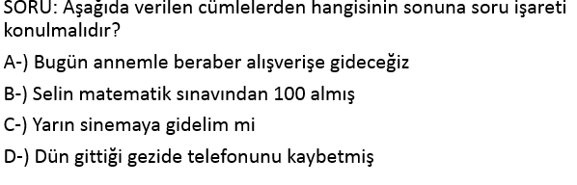
Çoktan Seçmeli Sorular
Doğru cevabın seçenekler arasından seçilip işaretlendiği soru tipleridir. Çoktan seçmeli sorularda tek bir seçenek işaretlenir.

Slide 13
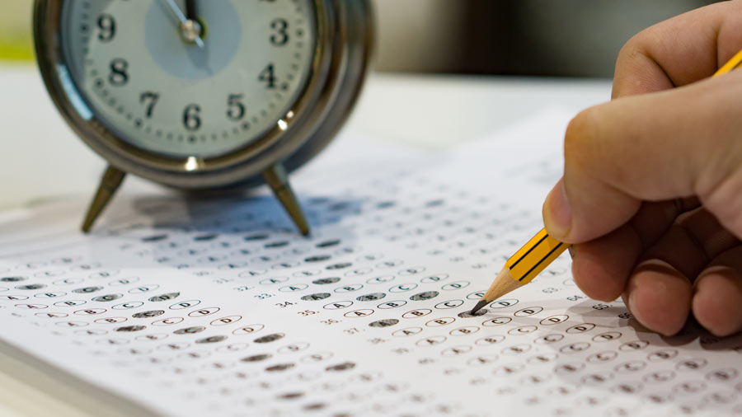
ÖRNEK
SORU: Aşağıda verilen cümlelerden hangisinin sonuna soru işareti konulmalıdır?
A-) Bugün annemle beraber alışverişe gideceğiz
B-) Selin matematik sınavından 100 almış
C-) Yarın sinemaya gidelim mi
D-) Dün gittiği gezide telefonunu kaybetmiş

Slide 14
TEST ÇÖZME
TEKNİKLERİ
Sınav
Kaygı
Motivasyon
Zaman

Slide 15
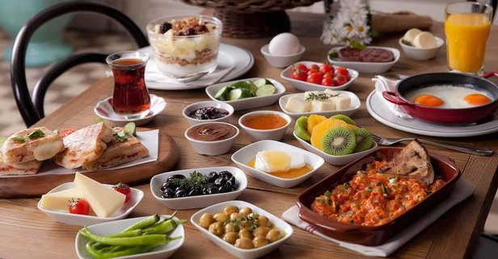
Test Çözme Teknikleri
Düzenli Beslenin
Beynimizin büyüklüğü vücudumuzun % 2’si kadar olmasına rağmen enerjimizin % 20’sini kullanır. Eğer kahvaltı yapmazsanız, sınavda beyniniz verimli çalışmaz dikkat ve odaklanma sorunları yaşabilirsiniz.
TESTING

Slide 16

Test Çözme Teknikleri
Konuyu Öğrendikten Sonra Test Çözün.
Konuyu iyi öğrenmeden test çözmek zaman kaybına neden olacaktır. Bu nedenle konuyu öğrendikten sonra test çözün.
TESTING

Slide 17
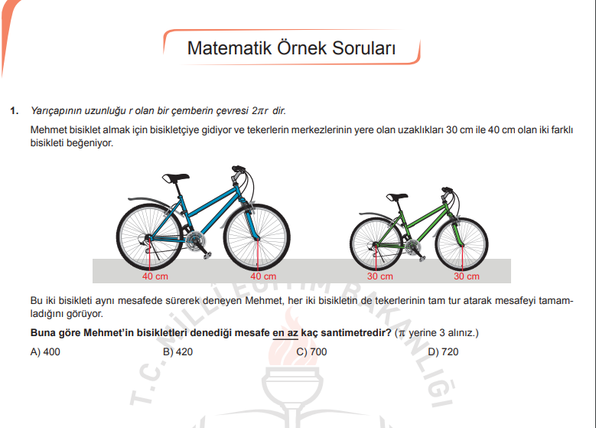
Test Çözme Teknikleri
Soruda Verilenlere Dikkat Edin!
Verilen bilgileri dikkatli okuyun. Altı çizili veya koyu yazılmış kelimelere dikkat edin.
TESTING

Slide 18
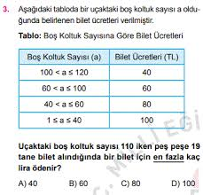
Test Çözme Teknikleri
Vurgulanan Yerlere Dikkat Edin!
Tamamen, mutlaka, sadece, en az, en fazla, en önemli, her zaman, asla, yalnızca, değildir, ulaşılmaz, ilk, son v.b. Vurgulanan yerleri gözden kaçırmayın.
TESTING

Slide 19

Test Çözme Teknikleri
Sorulara Ön Yargılı Yaklaşmayın.
Sınavda zor da, kolay da sorular olacaktır.
Bu kadar kolay soru olmaz diye soruya yorumunuzu katmayın.
Kolay soruları küçümsemeyin. Unutmayın bir çok öğrenci en kolay sorularda basit hatalar yapıyor.
TESTING

Slide 20
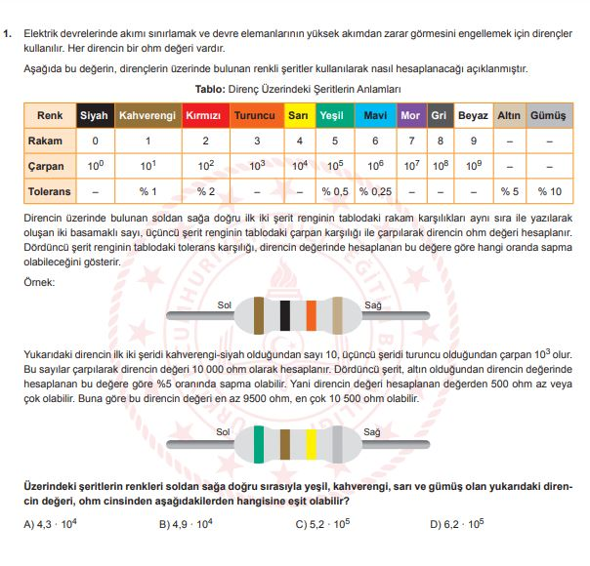
Test Çözme Teknikleri
Uzun Soruları Atlamayın!
Sorunun uzun olması zor olduğu anlamına gelmez. Soruyu sadece uzun olduğu için atlamayın. Bazı uzun sorular da çok kolay olabilir.
TESTING

Slide 21

Test Çözme Teknikleri
Soruya Yorum Katmayın!
Soruda neyi soruyorsa ona odaklanın. Sorunun yanlış veya bu kadar kolay olamayacağını düşünüp farklı sorudan uzaklaşmayın.
TESTING

Slide 22
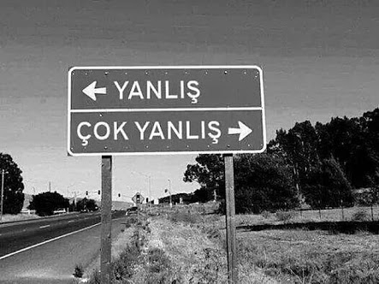
Test Çözme Teknikleri
İlk İşaretlediğiniz Seçeneği Değiştirmeyin!.
Kararsız kaldıktan sonra ilk işaretlediğin seçeneği (eğer aklına yeni bir bilgi veya ip ucu gelmediyse) değiştirme. Genellikle ilk işaretlenen seçenek doğru çıkar.
TESTING

Slide 23
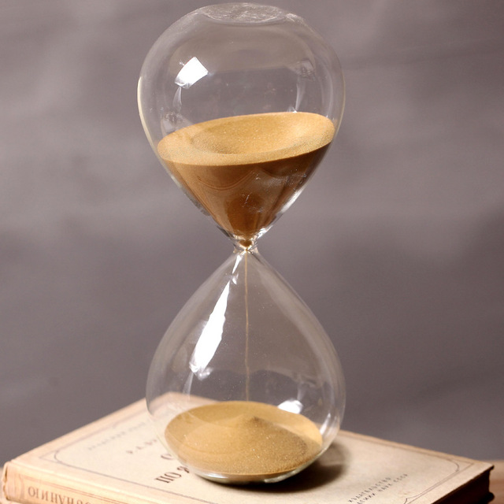
Test Çözme Teknikleri
Turlama Tekniğini Kullanın!
Yapamadığın ve zorlandığın sorularda çok zaman kaybetme, o soruları boş bırak. Test sonunda boş bıraktığın sorulara tekrar dön. Test çözerken bir soruya takılıp, çok zaman harcarsan aynı alışkanlık sınavda da devam edecektir. Bazen, süre tutarak test çözün.
TESTING

Slide 24
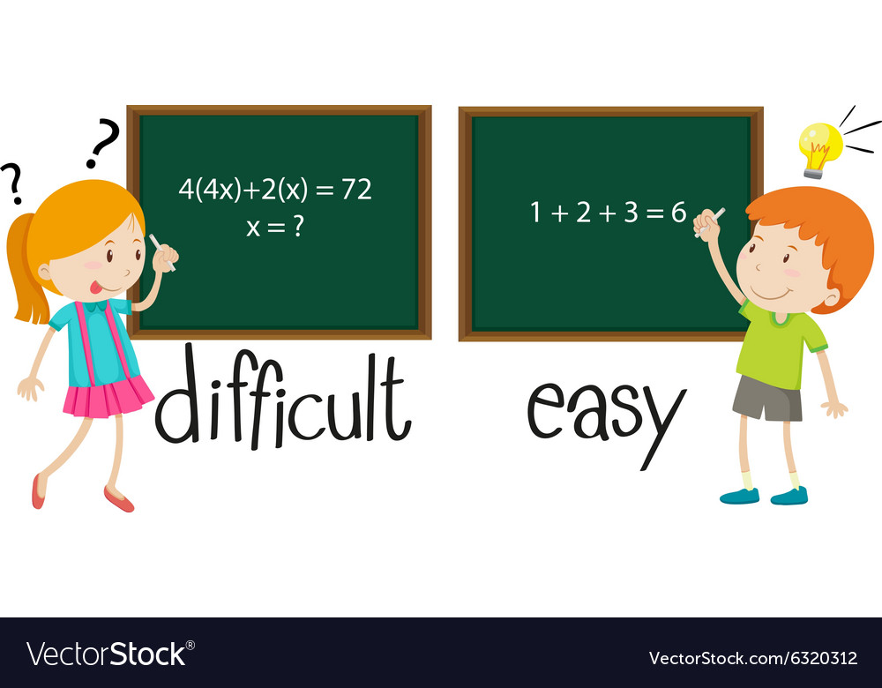
Test Çözme Teknikleri
Farklı Zorluk Seviyelerinde Testler Çözün!
Sürekli olarak kolay veya zor kaynaklardan çözmeyin. Sınavda kolay da, zor da sorular olacağı için farklı seviyelerde sorular çözün.
TESTING

Slide 25
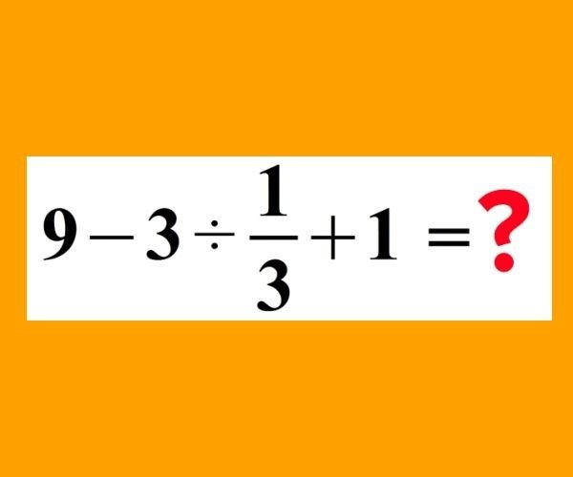
Test Çözme Teknikleri
Kaleminizi Kullanın!
İşlem gerektiren sorularda kalemini kullanın. İşlemleri aklından yapman hata yapma olasılığını artırır.
TESTING

Slide 26
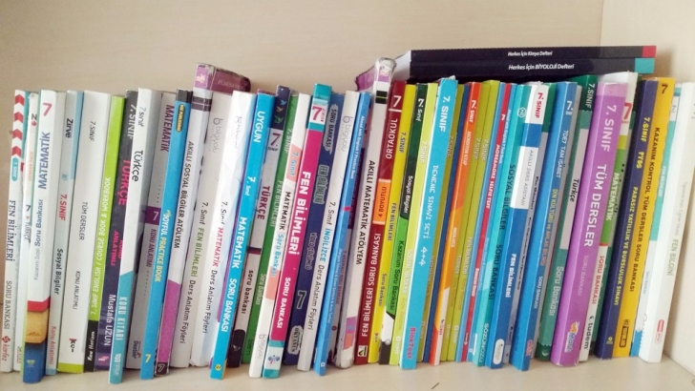
Test Çözme Teknikleri
Farklı Kaynaklardan Çözün!
Böylece farklı soru tiplerinden çözmüş olursunuz. Değişik soru tiplerinden soru çözmeniz faydanıza olacaktır.
TESTING

Slide 27
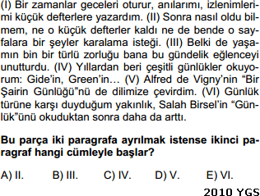
Test Çözme Teknikleri
Önce Soruyu Okuyun!
Paragraf ve açıklaması olan sorularda önce soruyu daha sonra paragraf ve açıklama metnini okuyun.
TESTING

Slide 28

İnsanoğlu aslında ne para ne sevgi ne kariyer ne şöhret ne de çevre ile sonsuza dek mutlu olabilecek bir yapıya sahiptir. Dış kaynaklardan gelebilecek bu mutluluklar sadece belirli bir zaman için insanı mutlu kılıyor. Kişi bu kaynakları elde ettiği zaman belirli bir dönem için kendini iyi hissediyor, ancak "alışma" dönemine girdiği andan itibaren bu iyilik hali hızla tükeniyor. Mutlu olma sanatının özü bu değildir. Gerçek mutluluk, kişinin her türlü olaya ve duruma karşı kendini pozitif tutarak mutlu hissedebilmesi halidir. Bu davranış şeklini edinen insan, zor günlerde güçlü, mutlu günlerde zevk alan biri olur ve mutluluğu kalıcı kılar. Demek ki ----,
Bu parçada boş bırakılan yere, düşüncenin akışına göre, aşağıdakilerden hangisi getirilmelidir?
A-)çoğumuz artık ne mutluluğumuzun farkındayız, ne de mutsuz olduğumuzun
B-)gerçek mutluluk insanın sadece kendi kendine başardığı bir duygu-durum halidir.
C-)karşılık beklemeden birilerine iyilik yapmak, insana huzurla birlikte mutluluk getirir.
D-)gerçek mutluluğun anlamını bilmeyen bir insan, başkalarını da mutlu edemez.

Slide 29
Test Çözme Teknikleri
Yeni Konu: Test Çözme Teknikleri
Kolaydan Zora Gidin!
Yeni öğrendiğiniz konularla ilgili önce kolay sorulardan test çözmeye başlayın. Öğrendikçe zor testlere geçin.
TESTING

Slide 30
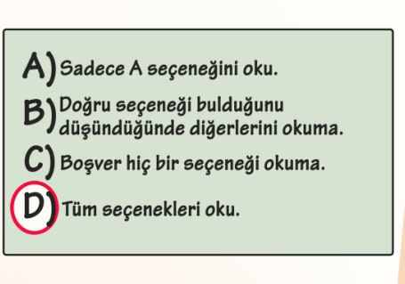
Test Çözme Teknikleri
Tüm seçenekleri oku.
Tüm seçenekleri okumadan soruyu cevaplama. Bazı sorular En doğru seçeneği bulmanızı ister.

Slide 31
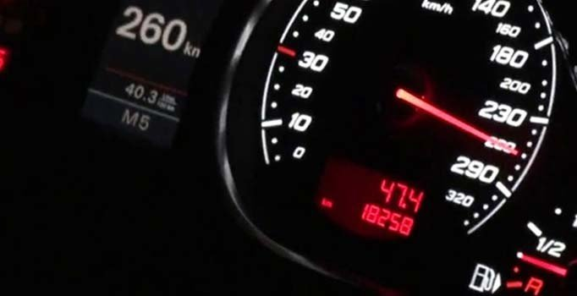
Test Çözme Teknikleri
Çok Hızlı Okumayın!
Zamanı yetiştirememe kaygısı ile soruları çok hızlı okumayın. Çok hızlı okumanız soruyu yanlış çözmenize ve tekrar okumak zorunda kalmanıza neden olabilir. Alışkın olduğunuz okuma hızınız neyse aynı şekilde okuyun.
Okuma hızınız yavaşsa hızlı okuma teknikleri ile okumanızı hızlandırın.
TESTING

Slide 32
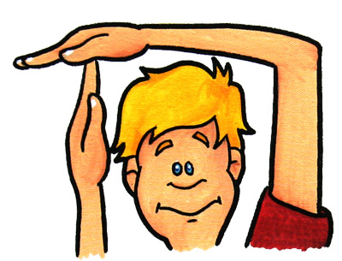
Test Çözme Teknikleri
Mola Ver.
Mola vermeden çok uzun süre çalışman verimliliğini düşürecektir. En 45-50 dk. çalıştıktan sonra 10-15 dk. Mola vermelisin. Beyninin de dinlenmeye ihtiyacı olduğunu unutma.
TESTING

Slide 33
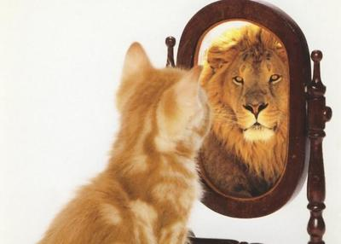
Test Çözme Teknikleri
Kendinize Aşırı Güvenmeyin!
Kendinize aşırı güvenmeniz de, güvenmemeniz de sakıncalıdır. Her iki durumda da motivasyon ve dikkat problemleri yaşarsınız.
TESTING

Slide 34
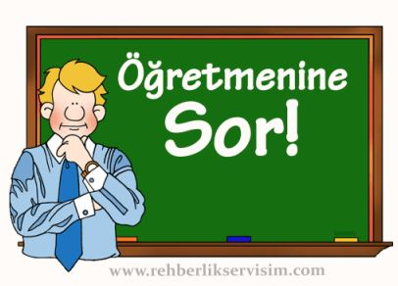
Test Çözme Teknikleri
Öğretmenine Sor!
Sınavlarda ve test çözerken yapamadığın soruları öğretmenine sormalısın. Testlerde, cevabını öğrenmediğin soru kalmamalı.
TESTING

Slide 35

Sınav Teknikleri
Sınav önemli olabilir fakat hayatım ve geleceğim sadece bu sınava bağlı değil.
Olumlu Düşünün, Derin Nefes Alın.
Sınava başlayana kadar biraz heyecan olması normaldir. Bu süreyi olumlu düşünceler ile geçirin. Lavabo ihtiyacınız varsa gidebilirsiniz.
TESTING

Slide 36

Sınav Teknikleri
Bilemediğin Soruları Boş Bırak
3 (4) yanlış bir doğru cevabı götürdüğü için, bilemediğin soruları boş bırak. İki seçenek arasında kaldığında birini seçebilirsin.
TESTING

Slide 37

Sınav Teknikleri
Kaygılandığında Nefes Egzersizi Yap
Sınavda kaygın artar ve bu durum dikkatini ve performansını olumsuz etkileyecek duruma gelirse;
-Geriye yaslan ve 3-4 defa derin nefes al.
-Olumlu iç konuşmalar yap.

Slide 38

Sınav Teknikleri
Kodlamayı Sınav Sonuna Bırakmayın.
Cevapları kodlamayı sınav sonuna bırakma. Her sorudan sonra veya sayfa sayfa kodla. En ideal olanı her sayfadan sonra kodlamandır.
TESTING

Slide 39

Sınav Teknikleri
Kontrol Et.
Sınav sonunda sınav evraklarını teslim etmeden önce;
-Kitapçık türü ve diğer kodlaman gereken bölümleri kodlayıp kodlamadığını,
-Boş bıraktığın soruları,
-Cevaplarını doğru şekilde kodladığını kontrol et.
TESTING

Slide 40
Sınavlarda Başarılar Dilerim…
Cansu GÜVENÇ
G
Göldüzü Köyü Ortaokulu
Psikolojik Danışman
Sunumumuz Bitmiştir.

